Slide 1

1 生活習慣病の予防
（6）歯と口の健康 計画 P.80-81
みんなでめざす目標
歯科健診を受ける府民の割合を増やし、むし歯、歯周病治療が必要な府民を減らします
～歯と口の健康を大切にしましょう～
【府民の行動目標】
▽家族や学校等において、歯と口の健康が全身の健康と密接に関わっていることを学び、正しい歯みがき習慣を身につけます。
▽歯と口の健康は、全身の健康に関係していることを理解し、正しい歯みがき習慣や定期的な歯科健診の受診による歯科疾患の
予防・早期発見に取り組みます。
▽口の機能の維持向上に向け、かかりつけ歯科医を持ち、生涯にわたって歯と口の健康づくりに取り組みます。
▽高齢者は、上記の歯と口の健康づくりに加え、咀嚼機能の維持・向上を図ります。
［凡例］〇：改善、
△：維持・悪化
【行政等が取り組む数値目標】
 | 項目 | 計画策定時の値 | 現状値 | 2035年度目標値
17 | 過去1年に歯科健診を受診した者の割合の増加（20歳以上） 【大阪府健康づくり実態調査】 | 65.3%（R4） | 64.6％（R7）［△］ | 95%以上
18 | 歯周治療が必要な者の減少（40歳） 【大阪府市町村歯科口腔保健実態調査】 | 50.9%（R3） | 53.3％（R6）［△］ | 33%以下
12 | 歯周治療が必要な者の減少（60歳） 【大阪府市町村歯科口腔保健実態調査】 | 59.9%（R3） | 63.1％（R6）［△］ | 48%以下
19 | 咀嚼良好者の割合の増加（50歳代） 【大阪府健康づくり実態調査】 | 88.4%（R4） | 90.1％（R7）［〇］ | 98%以上
 | 咀嚼良好者の割合の増加（60歳以上） 【大阪府健康づくり実態調査】 | 71.7% (R4） | 72.6％（R7）［〇］ | 80%以上
現状･課題
（計画策定時）
◆ 80 歳で 20 本以上の歯を有する府民の割合は 増加しています。一方で、咀嚼良好者の割合をみると、60 歳以上で低下しており、咀嚼機能の維持・向上を図ることが必要です。
◆ 歯周病の治療が必要な者の割合は年代が高くなるほど増えており、また 40 歳代以上では、どの年代も約2人に1人が歯周病の治療が必要です。
◆ 歯科健診受診率をみると、他の世代と比べて 20 歳代・30 歳代が低く、若い世代に健診を受診することの重要性を周知していくことが重要です。

Slide 2
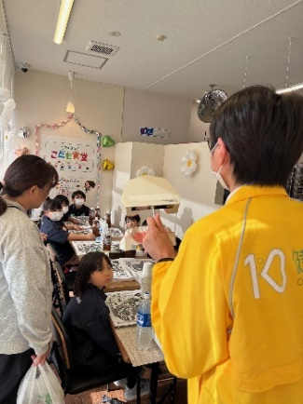
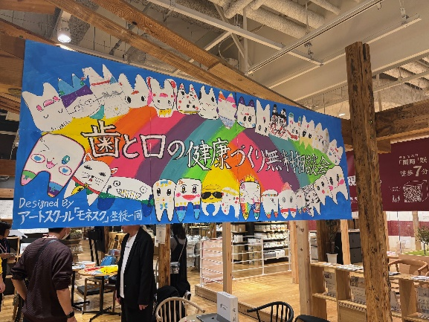
本年度の 取組み | ■特に説明したい項目 《歯磨き習慣の促進》 ■「大阪府よい歯・口を守る学校・園表彰」、「大阪府歯・口の健康啓発標語コンクール」、「大阪府 <歯の保健> 図画・ポスターコンクール」への事業協力および知事賞・教育委員会賞の授与 ■教職員を対象とする学校保健に関する研修会を通じて、学校保健活動の充実を図るよう働きかけを実施 ■公民連携の枠組みを活用した普及啓発（ポスター等の展開、企業の広報ツールを活用した普及、コンビニエンスストアが主催する店内での子ども食堂において、子どもとその保護者を対象とした栄養・歯科に関する講話を実施【4か所・計41人】、無印良品グランフロント大阪及び、京阪百貨店守口店で歯科相談会の実施） ※大阪府歯科衛生士会・mil-kin社と連携 ■働く世代のための8020リテラシー向上事業の実施（働く世代向けの啓発媒体を作成し企業等に配布） 《歯と口の健康に係る普及啓発》 ■SNS（X、Instagram）や府の健康アプリ「アスマイル」、府ホームページ、啓発冊子等を活用し、むし歯予防（歯みがき、フッ化物塗布、正しい食習慣等）等について普及啓発 （歯と口の健康づくり情報、歯医者さんからのお役立ち情報、歯と口の健康づくりに関する手引き・マニュアル、大阪府市町村歯科口腔保健実態調査結果） ■「口腔保健支援センター」による市町村支援【研修会1回、連絡会1回】 ■高次歯科医療機関及び、在宅ＮＳＴ等との連携を行いながら医療圏完結型の経口摂取支援体制を支える、歯科医療人材の育成【40人】 ■高齢者の口の機能の維持・向上を図るため、オーラルフレイル等に関する啓発資料を作成し、介護支援専門員（ケアマネージャー）向け研修を実施【16地域】 ■府の健康アプリ「アスマイル」を活用した普及啓発（6/4「歯と口の健康週間」、11/8「いい歯の日」） （歯みがきや健診受診、健康づくりイベント参加等に対するインセンティブ付与、歯と口の健康に関するコラム掲載） ■働く世代向けの啓発媒体を作成し企業等に配布
ファミマこども食堂の様子
無印良品グランフロント大阪での歯科相談会

Slide 3
令和7年度 最終予算 （主要事業） | 生涯歯科保健推進事業（1,848千円） 大阪府歯科口腔保健計画推進事業（6,382千円） 8020運動推進特別事業（3,743千円） 在宅医療ＮＳＴ連携歯科チーム育成事業（3,473千円） 在宅高齢者の歯と口の健康向上推進事業（6,058千円） 障がい者歯科診療センター運営委託事業（23,968千円） 歯科医療サービス提供困難者への歯科保健医療推進事業（2,137千円）
課題・必要な取組み | 《共通》 ■府民への効果的な周知啓発 ■歯磨き習慣の定着促進（事業への不参加校・園の減少） ■歯科保健の推進にかかる地域・職域との連携 《歯と口の健康に係る普及啓発》 ■若い世代における歯と口の健康に係る周知
次年度の主な取組み | 《共通》 ■研修会をはじめ、様々な機会を通じて情報提供や支援等を行い、学校歯科保健の充実を図る ■SNS（X、Instagram）や「アスマイル」、府の広報媒体、公民連携の枠組みを活用し、幅広い世代の府民に啓発を実施 ■多職種と連携した歯科保健の取組み推進 ■在宅歯科医療における摂食・嚥下障害対応を行う歯科医師・歯科衛生士の育成 ■ 介護支援専門員（ケアマネジャー）に対する啓発・人材育成 ■働く世代のための8020リテラシー向上事業による企業の取組み支援
令和8年度 予算 （主要事業） | 生涯歯科保健推進事業（1,944千円） 大阪府歯科口腔保健計画推進事業（6,695千円） 8020運動推進特別事業（3,745千円） 在宅歯科医療における摂食・嚥下障害対応チーム育成事業ＮＳＴ連携歯科チーム育成事業（3,462千円）【新規】 在宅高齢者の歯と口の健康向上推進事業（6,058千円） 障がい者歯科診療センター運営委託事業（23,968千円） 歯科医療サービス提供困難者への歯科保健医療推進事業（2,137千円）

Slide 4
2 生活習慣病の早期発見・重症化予防
（1）けんしん（健診・がん検診） 計画 P.82-84
みんなでめざす目標
けんしん（健診・がん検診）の受診率を上げます
～けんしんを受けましょう～
【府民の行動目標】
▽定期的に「けんしん（健診・がん検診）」を受診することにより、自らの健康状態を正しく把握し、疾患の発症予防・早期発
見につなげます。
［凡例］〇：改善、
△：維持・悪化
【行政等が取り組む数値目標】
 | 項目 | 計画策定時の値 | 現状値 | 2035年度目標値
20 | 特定健診の受診率の向上 【特定健康診査・特定保健指導の実施状況】 | 53.1%（R3） [市町村国保29.2%, 協会けんぽ42.9%] | 54.8%（R5）［○］ [市町村国保31.5%, 協会けんぽ46.5%] | 70%以上 [市町村国保60%, 協会けんぽ70%]
21 | メタボリックシンドロームの該当者及び予備群の減少率（特定保健指導の対象者の減少率をいう。） 【特定健康診査・特定保健指導の実施状況】 | 該当者 15.7％／予備群 13.0％（R3） | 該当者 15.9％／ 予備群 12.7％（R5）［△］ | 25％以上減少 （対H20 年度比）
22 | がん検診の受診率の向上（胃）【国民生活基礎調査】 | 36.8%（R4） | R7の結果を R8年度に公表予定 | 50%
 | がん検診の受診率の向上（大腸【国民生活基礎調査】 | 40.3%（R4） |  | 50%
 | がん検診の受診率の向上（肺）【国民生活基礎調査】 | 42.2％（R4） |  | 50%
23 | がん検診の受診率の向上（乳）【国民生活基礎調査】 | 42.2％（R4） |  | 50%
 | がん検診の受診率の向上（子宮頸がん） 【国民生活基礎調査】 | 39.9％（R4） |  | 50%
23 | がんの年齢調整罹患率の減少（75歳未満、進行がん） 【大阪府がん登録データを用いて大阪国際がんセンター がん対策センター作成】 | 268.4人（R1） ＜人口10万対＞ | 251.9人（R2）［○］ | 減少
24 | がんの年齢調整死亡率の減少（75歳未満） 【人口動態統計を用いて大阪国際がんセンター がん対策センター作成】 | 132.2人（R3） ＜人口10万対＞ | 127.5人（R4）［○］ | 減少
現状･課題
（計画策定時）
◆ 特定健診及びがん検診受診率は向上していますが、全国比較では低位にあります。
◆ メタボリックシンドロームの該当者の割合は、全国と比べて低くなっていますが、該当者や予備群の人数は、増加傾向にあります。
◆ けんしんの実施主体である医療保険者とともに、受診率向上に向けた取組みを強化し、生活習慣病の早期発見・早期治療へつなげていくことが必要です。

Slide 5

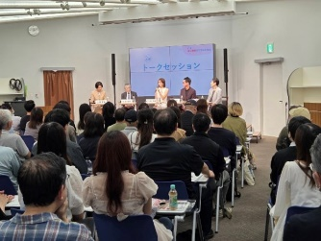

本年度の 取組み | ■特に説明したい項目 《けんしん受診率向上に向けた取組み》 ■精度管理センター事業を通じて、個別受診勧奨実施に向けた助言等による支援を実施 ■アスマイルにおいて、国保会員を対象に、特定健診受診者へのインセンティブを付与 ■中小企業経営者、労務管理者を対象とした「健康経営セミナー」（全2回・会場、オンラインのハイブリット開催）を開催うち1回を「生活習慣病の重症化予防」をテーマに実施【第1回：8/5開催 362人参加、第2回：9/30開催 439人参加】 《特定健診の受診促進》 ■医師会との連携による、かかりつけ医による未受診者に対する特定健診受診勧奨の推進【43市町村、モデル1市】 ■地域差見える化ツールの更新及びセミナーを実施 ■保険者協議会（保険活動部会）開催の研修会において、事例を共有するシンポジウムを開催 《がん検診の受診促進》 ■民間企業等（生命保険会社等）との連携により、がん検診受診推進員を養成し、がん検診の受診を推進 【養成企業数10社:15,380人】 ■がん検診と特定健診の同時受診等、身近に受診できる機会を創出【実施市町村数33市町】 ■協会けんぽ・大阪がん循環器病予防センター・市町村（３市）と連携し、被扶養者に大腸がん検診キットを配付。集団での特定健診と大腸がん検診を同時実施し、被扶養者の大腸がん検診受診促進事業を実施【R7年度：156人が受診】 ■セレッソ大阪レディースデーにて、入場者２万人へのチラシ配付やブース出展、ハーフタイムにおけるピッチでの啓発等を実施（R7.9） ■専門家やタレントを活用したイベント実施（令和7年10月：110人）に併せ、新聞広告や府等のSNSにて啓発 ■大阪公立大学と連携し、女子学生を対象に子宮頸がん検診の受診を促すとともに、がん検診の重要性について理解してもらう啓発事業を実施【令和7年度：45人受診】 《ライフステージや性差に応じた普及啓発》 ■学校等における保健指導等の充実に係る啓発を実施 ■市町村における乳幼児健診や学校等を活用した保健指導等の普及啓発を実施 ■府保健所において、市町村における乳幼児健康診査事業の受診率や質の向上にかかる評価体制構築支援を実施 ■女性及び子どもの健康づくりに関するリーフレットを作成し、「乳がんや子宮頸がんの検診の重要性」関する内容を記載 ■健活おおさか推進府民会議総会にて、参加会員および一般府民向けに「女性のライフコースアプローチ」に関する基調講演を実施（1/20）
連携企業によるがん検診の普及チラシ
がん検診にいこうキャンペーン
大阪公立大学での子宮頸がん検診啓発チラシ

Slide 6
令和7年度 最終予算 （主要事業） | がん検診精度管理委託事業（57,354千円） 組織型検診体制推進事業（11,584千円） 健康づくり支援プラットフォーム整備等事業費（569,840千円） 職域の健康づくり推進事業（4,198千円） 特定健診受診率向上のための、地域と医師会との連携強化事業（10,000千円） 職域におけるがん検診の受診率向上事業（1,812千円） がん検診普及事業（1,504千円） がん検診受診促進事業（2,195千円） 大阪府「がん検診に行こう！」キャンペーン実施事業（6,000千円） 健活会議連携推進事業（7,890千円） 健康づくり気運醸成事業（14,307千円）
課題・必要な取組み | 《共通》 ■全国と比して低位にある「けんしん受診率」の向上 《けんしん受診率向上に向けた取組み》 ■事業者から保険者に対する、労働安全衛生法に基づく定期健康診断等の結果の提供促進 《特定健診の受診促進》 ■各保険者での事例共有の検討 《がん検診の受診促進》 ■民間企業等との連携による職域等におけるがん検診の受診促進 ■身近に受診できる機会創出を通じた「がん検診」の受診促進 《ライフステージや性差に応じた普及啓発》 ■学校等における保健指導等の充実 ■市町村における乳幼児健康診査受診の保護者や学生等を対象としたライフコース・ヘルスケアについて、普及啓発の機会の拡大を働きかける。

Slide 7
次年度の主な取組み | 《けんしん受診率向上に向けた取組み》 ■精度管理センター事業で、本年度の成果を踏まえ、各市町村の状況に応じた啓発資材の作成支援や個別受診勧奨結果の効果検証のためのデータ分析等を継続実施 ■アスマイルにおいて、国保会員を対象に、特定健診受診者へインセンティブを付与 《特定健診の受診促進》 ■地域職域連携推進事業の枠組を活用した健康診断等及び特定健康診査の実施に係る事業者と医療保険者の連携・協力の推進 ■医師会との連携により、かかりつけ医による未受診者に対する特定健診・特定保健指導受診勧奨を推進 ■市町村が効果的な施策の立案をツールの提供等にて支援 ■保険者協議会において、研修会や好事例の共有等を実施 《がん検診の受診促進》 ■民間企業等（生命保険会社等）と連携し、がん検診受診推進員を養成 ■がん検診と特定健診の同時実施を行う市町村の把握 ■特定健診と連携し、けんしんの受診を促進するPRイベントを実施するとともに、おおさか健活大使を活用した啓発を実施 《ライフステージや性差に応じた普及啓発》 ■「成育医療等基本方針」に基づき府保健所の取組を通じて市町村の乳幼児健康診査の受診率や質の向上を図る ■市町村における乳幼児健康診査受診の保護者や学生等を対象としたライフコース・ヘルスケアについて、普及啓発の機会の拡大を働きかける ■産官学連携し、府民のけんしん受診につながる啓発を実施
令和8年度 予算 （主要事業） | がん検診精度管理委託事業（51,160千円） 組織型検診体制推進事業（13,243千円） 特定健診受診率向上のための、地域と医師会との連携強化事業（10,000千円） がん検診普及事業（1,504千円） 万博レガシ―を継承した健活１０プロモーション＜攻めの予防けんしん受診率向上事業＞（20,802千円）【新規】 健活会議連携推進事業（7,890千円） 健康づくり気運醸成事業（4,132千円）【減額】

Slide 8
2 生活習慣病の早期発見・重症化予防
（2）重症化予防 計画 P.85-86
みんなでめざす目標
生活習慣による疾患等（高血圧、糖尿病等）の未治療者の割合を減らします
～病気が見つかったらきちんと治療しましょう～
【府民の行動目標】
［凡例］〇：改善、
△：維持・悪化
▽けんしんの結果、疾患等（高血圧・メタボリックシンドローム・糖尿病・脂質異常症等）が見つかった場合、速やかに医療機
関を受診するとともに、疾患に応じて継続的な治療を受けます。
【行政等が取り組む数値目標】
 | 項目 | 計画策定時の値 | 現状値 | 2035年度目標値
25 | 特定保健指導の実施率の向上【特定健康診査・特定保健指導の実施状況】 | 22.1％（R3） | 21.5％（R5）［△］ | 45％以上
26 | 生活習慣による疾患に係る未治療者の割合の減少（高血圧） 【NDBデータ特別抽出】 | 44.9％（R2） | 令和8年度算出 | 41％
 | 生活習慣による疾患に係る未治療者の割合の減少（糖尿病） 【NDBデータ特別抽出】 | 37.4％（R2） |  | 34％
 | 生活習慣による疾患に係る未治療者の割合の減少（脂質異常症） 【NDBデータ特別抽出】 | 71.0％（R2） |  | 50％
27 | 心疾患の年齢調整死亡率（男性）【人口動態統計特殊報告】 | 217.6（R2）＜人口10万対＞ | 次回の人口動態統計特殊報告にて算出 | 減少
23 | 心疾患の年齢調整死亡率（女性）【人口動態統計特殊報告】 | 122.7（R2）＜人口10万対＞ |  | 減少
28 | 脳血管疾患の年齢調整死亡率の減少（男性） 【人口動態統計特殊報告】 | 78.6（R2）＜人口10万対＞ | 次回の人口動態統計特殊報告にて算出 | 減少
 | 脳血管疾患の年齢調整死亡率の減少（女性） 【人口動態統計特殊報告】 | 45.5（R2）＜人口10万対＞ |  | 減少
29 | 糖尿病性腎症による年間新規透析導入患者数の減少 【わが国の慢性透析療法の現況】 | 1,023人（R4） | 999人（R5）［○］ | 1,000人未満

Slide 9
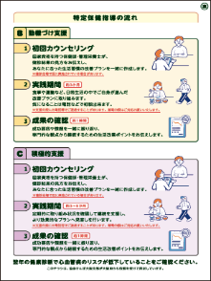
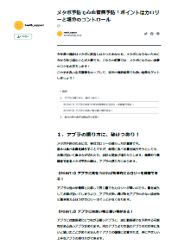
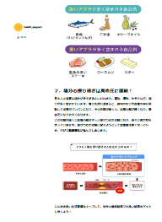
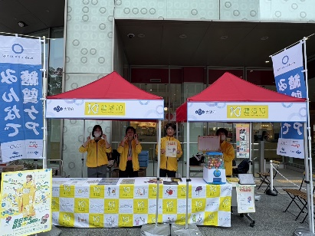
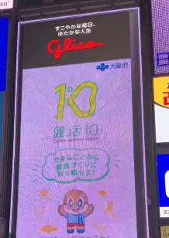
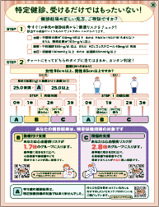
現状･課題
（計画策定時）
◆メタボリックシンドロームや肥満・やせは、生活習慣病の発症リスクが高くなることから、若い世代からの生活習慣の改善や保健指導を通じた必要な治療継続等の取組みが求められます。
◆ また、糖尿病や高血圧、脂質異常症などは未治療者が多い状況にあり、疾患に対する正しい理解促進と重症化予防に向けた継続的な治療等の取組み強化が重要です。
本年度の 取組み | ■特に説明したい項目 《特定保健指導の促進》 ■（再掲）特定健診・保健指導従事者の資質向上を目的に研修会を実施【オンライン研修：700人（令和7年12月時点）、対面研修：延べ138人】 《未治療者や治療中断者に対する医療機関への受診勧奨の促進》《糖尿病の重症化予防》 《早期治療・重症化予防に係る普及啓発》 ■治療中断者等、受診勧奨の対象者の抽出方法等について、国保連合会と連携し、助言及び支援【市町村検討会1回】 ■中小企業の従業員を主な対象者とした、糖尿病発症予防・重症化予防を促進するための啓発動画の周知 ■糖尿病性腎症重症化予防の市町村の取組みの現状把握及び分析【43市町村】 ■World Diabetes Day（世界糖尿病デー）に併せて大阪糖尿病対策推進会議や企業とも連携し、普及啓発を実施 ■（再掲）中小企業経営者、労務管理者を対象とした「健康経営セミナー」（全2回）」を開催 【第2回テーマ：「生活習慣病の重症化予防」（439人：対面・オンライン）】 《医療データを活用した受診促進策の推進》 ■地域診断シートや地域差見える化支援ツールを活用し、市町村のデータ分析結果を踏まえた保健事業の推進を図る、データヘルス推進セミナーを開催【全4回実施】 ■NDBに収載の特定健診情報（令和3年）等の健康医療情報を地域ごとに見える化して、保健所・市町村等に提供し、地域の保健事業を支援 ・地域健康カルテ公表（令和8年3月） ・大阪府健康データダッシュボード公表（令和8年3月） 《早期治療・重症化予防に係る普及啓発》 ■大阪糖尿病対策推進会議へオブザーバー参加。糖尿病の重症化予防事業について情報提供し、関係団体へ協力依頼
特定保健指導の促進 啓発資材
World Diabetes Day（世界糖尿病デー）

Slide 10
令和7年度 最終予算 （主要事業） | 健康格差の解決プログラム促進事業＜特定健診・特定保健指導の研修事業＞（1,750千円） 国民健康保険ヘルスアップ支援事業＜健診からの医療アクセススキーム事業＞（10,691千円） 国民健康保険ヘルスアップ支援事業＜市町村保健事業の介入支援事業＞（16,505千円） 国民健康保険ヘルスアップ支援事業＜糖尿病性腎症重症化予防のアドバイザー事業＞（24,545千円） 国民健康保険ヘルスアップ支援事業＜国保連合会と共に行う府域の地域診断事業＞（25,751千円） 健康格差の解決プログラム促進事業＜格差解決に向けた健康づくりの見える化事業＞（9,849千円） 循環器疾患予防研究事業費（32,656千円）
課題・必要な取組み | 《特定保健指導の促進》 ■「特定保健指導実施率」の向上 《未治療者や治療中断者に対する医療機関への受診勧奨の促進》《糖尿病の重症化予防》 《早期治療・重症化予防に係る普及啓発》 ■未治療者・治療中断者の減少 ■医療保険者における糖尿病重症化予防事業の質の向上 《医療データを活用した受診促進策の推進》 ■ＫＤＢ等データを活用した保健事業の推進 ■ＮＤＢデータを活用した保健事業の推進

Slide 11
次年度の主な取組み | 《特定保健指導の促進》 ■特定健診・保健指導従事者向け研修会の継続 ■有識者からの施策提言内容を精査し、効果的な取組の実践 《未治療者や治療中断者に対する医療機関への受診勧奨の促進》《糖尿病の重症化予防》 《早期治療・重症化予防に係る普及啓発》 ■令和6年度に作成した3本の啓発動画を活用し、イベント等で民間企業とも連携を行い普及啓発を継続する ■大阪府版糖尿病性腎症重症化予防プログラムを完成させ、医師会員への説明会を実施し、市町村と医師会、専門医との連携体制づくりを支援 《医療データを活用した受診促進策の推進》 ■市町村におけるデータヘルスの推進を図りデータ活用研修等を開催するとともに、市町村保健事業介入支援事業、糖尿病性腎症重症化予防アドバイザー事業を実施 ■NDBデータ（令和4年度、令和5年度）等の健康医療情報を地域ごとに見える化し、地域健康カルテとダッシュボードを更新予定
令和8年度 予算 （主要事業） | 健康格差の解決プログラム促進事業＜特定健診・特定保健指導実施者育成事業＞（3,000千円）【拡充】 国民健康保険ヘルスアップ支援事業＜医療機関への早期受診推進事業＞（16,900千円）【新規】 国民健康保険ヘルスアップ支援事業＜市町村保健事業の介入支援事業＞（17,406千円）【拡充】 国民健康保険ヘルスアップ支援事業＜糖尿病性腎症重症化予防のアドバイザー事業＞（34,490千円）【拡充】 国民健康保険ヘルスアップ支援事業＜国保連合会と共に行う府域の地域診断事業＞（20,296千円）【減額】 循環器疾患予防研究事業費（32,656千円）

Slide 12
3 生活機能の維持・向上
（1）ロコモ・フレイル、骨粗鬆症 計画 P.87-88
みんなでめざす目標
若い世代から生活習慣を整えることで生活機能の低下を防止します
～正しい生活習慣を身につけましょう～
【府民の行動目標】
▽ロコモ・フレイル予防に関する正しい知識を持ち、若い世代から食生活や運動等の生活習慣を整えるなど、生活機能の低下を
防ぐための取組みを行います。
▽骨粗鬆症は生活習慣がその発症に深く関与していることを理解し、予防に努めるとともに、骨粗鬆症検診を受診し早期発見に
つなげます。
【行政等が取り組む数値目標】
［凡例］〇：改善、
△：維持・悪化
 | 項目 | 計画策定時の値 | 現状値 | 2035年度目標値
30 | ロコモティブシンドロームの減少（足腰に痛みのある高齢者の人数）（65歳以上） 【国民生活基礎調査】 | 238人（R4） ＜人口千対＞ | R7の結果をR8年度に公表予定 | 210人 ＜人口千対＞
31 | 骨粗鬆症検診受診率の向上 【日本骨粗鬆財団報告】 | 2.3％（R3） | 2.9％（R4）［○］ | 15％
現状･課題
（計画策定時）
◆ ロコモティブシンドロームが進行すると「立つ」「歩く」ことが難しくなり、将来的に介護が必要になるリスクが高くなります。
◆ また、骨粗鬆症が原因で起こる高齢者の骨折は、生活の質を大きく損なうため、その予防が重要です。

Slide 13
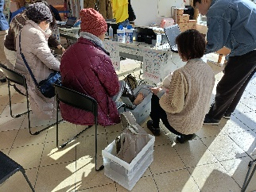
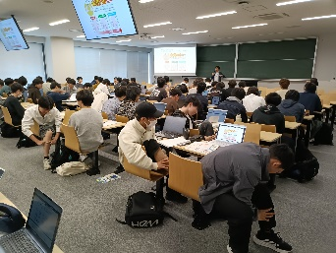
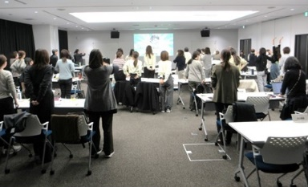
本年度の 取組み | ■特に説明したい項目 《認知度向上のための普及啓発》 ■大阪公立大学、国立健康・栄養研究所、雪印メグミルク株式会社と連携したフレイルの日イベントの開催 【2/1 176人参加】 ■大阪府薬剤師会と連携した健康サポート薬局等での啓発【9月～2月末】 ■「アスマイル」でのコラム配信【10月、1月 計2回】 ■大学における授業でのフレイルチェックの導入【大阪公立大学5/19、10/27 計379人】 ■（再掲）府内全大学を対象とした情報交換会で府内全大学へ取組み紹介と提案【8/6、15大学（22人）、15保健所（22人）】 ■イオンモール鶴見緑地館内サイネージでの啓発動画の放映【1/26～2/1】、ゆびわっかテストステッカーの掲出【1/28～2/8】 ■健康サポート薬局対象「フレイル予防研修会」の開催【10月、46店舗】 《身体機能低下の予防促進》 ■池田商工会議所イベントで講義とフレイルチェック体験【8/24 185人】 ■フレイル予防の観点から「座位時間」に着目し、オフィスワーカーが勤務中に立つ理由に関する調査を実施【2事業所、計42人】 ■市町村のフレイル予防の取組みへの助言【3市町村】、啓発資材の提供【36市町村】 ■「アスマイル」アンケート機能を活用した実態調査の実施【1/20～2/7】 ■市町村アンケート調査を実施し、実態を把握。事業説明会【33市町村、92人】、研修会【24市町村、36人】を実施 ■令和6年度から「汎用性の高い行動変容プログラム」に新たに取り組んだ新項目（骨粗鬆症対策、ロコモ予防（フレイル予防を含む））それぞれについてモデル市町村を選定し、第二期プログラム案を実施し、効果測定を実施 ■市町村の介護予防の取組みを支援するアドバイザーの派遣や専門職の養成、生活機能改善等を目的とする短期集中予防サービスを通じた成功事例の創出等を支援
フレイルの日イベント
大学の授業でのフレイルチェックの導入
保健事業担当者に対する研修会

Slide 14
令和7年度 最終予算 （主要事業） | 健康格差の解決プログラム促進事業＜働く世代からのフレイル予防＞（6,114千円） 循環器疾患予防研究業務委託事業（32,656千円） 介護予防活動強化推進事業（21,637千円）
課題・必要な取組み | 《認知度向上のための普及啓発》 ■様々な年齢層にあった啓発方法の検討 《身体機能低下の予防促進》 ■自走に向けた取組みの検討 ■フレイル予防に取り組む市町村は増えたが、ロコモ予防の観点を加えた取組みができるよう支援 ■「汎用性の高い行動変容プログラム」が実効性のある内容となるよう、市町村職員の意見を取り入れて内容修正が必要 ■評価指標の検討が必要 ■短期集中予防サービス（通所型）対象者の抽出、効果的な運営、修了後に社会参加の場へつないでいく支援等、本サービスの強化や他事業が連動する取組みが必要
次年度の主な取組み | 《認知度向上のための普及啓発》 ■認知度向上のため「アスマイル」等を利用し、引き続きわかりやすい情報を発信 ■大学での自主的で継続した取組みにつながるための支援 《身体機能低下の予防促進》 ■職域でフレイル予防に取り組む際のスタートブックの内容の充実、職域での活用促進に向けた周知 ■「アスマイル」等を通じて得られたデータを集計・分析し、結果を還元 ■「汎用性の高い行動変容プログラム」モデル実施の取組み結果を踏まえ、プログラムをとりまとめる。 ■短期集中予防サービス（通所型）の強化及び他事業との連動を支援するため、引き続きアドバイザーの派遣や市町村事業へ協力できる専門職を養成
令和8年度 予算 （主要事業） | 健康格差の解決プログラム促進事業＜働く世代からのフレイル予防＞（6,114千円） 循環器疾患予防研究業務委託事業（32,656千円） 介護予防活動強化推進事業（21,705千円）

Slide 15
3 生活機能の維持・向上
（2）メンタルヘルス 計画 P.89-90
みんなでめざす目標
過度のストレスを抱える府民の割合を減らします
～ストレスとうまく付き合いましょう～
【府民の行動目標】
▽ストレスへの対処法に関する正しい知識を持つとともに、バランスの良い食事、適度な運動、十分な休養など、望ましい生活
習慣を維持することで、ストレスへの耐性を高めます。
▽必要に応じて医療機関を受診するなど、専門的な支援を受けます。
▽周囲の人のこころの健康に気を配り、不調の人には早めの相談や受診を勧めます。
【行政等が取り組む数値目標】
 | 項目 | 計画策定時の値 | 現状値 | 2035年度目標値
32 | 気分障がい・不安障がいに相応する心理的苦痛を感じている者の割合の減少（20歳以上） 【国民生活基礎調査】 | 10.7％（R4） | R7の結果をR8年度に公表予定 | 9.4％
現状･課題
（計画策定時）
◆ 府民の悩みやストレスの原因は、男性では「自分の仕事」、女性では「収入・家計・借金等」が最多となっており、その他「自分の病気や介護」、「家族以外との人間関係」が多くなっています。
◆ 大阪府の自殺者数は増加しており、年代別では、40 歳代、50 歳代が多い状況にあります。さらに、職業別（全国）でみると、特に 40 歳代、50 歳代では「有職者」が約5割～6 割を占めており、職場におけるこころの健康づくりの充実・強化が必要です。

Slide 16
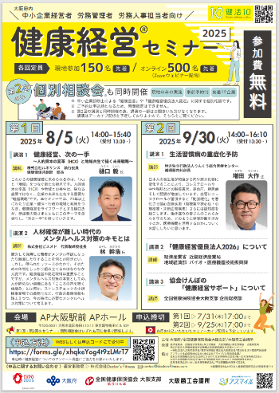
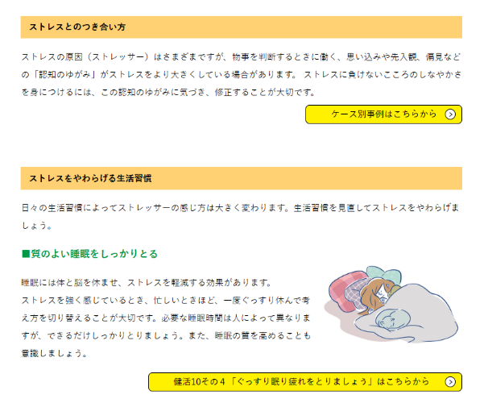
本年度の 取組み | ■特に説明したい項目 《職域等におけるこころの健康サポート》 ■中小企業の人事担当者、労働者等の「こころの健康」に関する相談等の実施（職場のメンタルヘルス専門相談事業） 【第1・2・3・4火曜日、第1水曜日実施 27人（令和8年1/31現在）】 ■事業所のメンタルヘルス推進担当者研修会の実施【10/9 参加者264人、12/11 参加者317人】 ■中小企業経営者、労務管理者を対象とした「健康経営セミナー」（全2回・会場、オンラインのハイブリット開催）」を開催。うち1回を「人材確保が難しい時代のメンタルヘルス対策のキモとは」をテーマに実施。 【第1回：8/5 362人参加、第2回：9/30 439人参加】 《地域におけるこころの健康づくり》 ■学校等との連携により研修会等を開催（大阪府立学校保健研究発表大会、大阪府小・中・高等学校保健主事合同研修会） ■保健所において、こころの健康の保持増進についての啓発を目的に、講演会の開催（web開催等）、ロビー展示等を実施 ■睡眠・ストレスに関するWEB啓発広告を実施（1月） ■健活10ポータルサイトの「睡眠・ストレス」に関するページをリニューアル ■若者を対象に、人気インフルエンサーとコラボし、SNSによる情報発信を実施（1月） ■リーフレット「うつ病ってなに？」を、ホームページ「こころのオアシス」の「刊行物・リーフレット」のページにて掲載し、普及啓発 ■市町村を通じて、市町村社会福祉協議会における小地域ネットワーク活動の推進に向けた取組みに対し、地域福祉・高齢者福祉交付金による財政支援を行うとともに、市町村地域福祉担当課長会議の場を活用し、市町村の実施状況、課題、対応策等の情報提供を実施 《相談支援の実施》 ■保健所において電話・訪問・来所等によるこころの健康相談を実施。必要に応じて嘱託医師相談も実施 ■若者が抱える様々な悩みに対して大学生や妊産婦を対象にSNSによる相談を実施
健活10ポータルサイトの
「睡眠・ストレス」に関する
ページをリニューアル
健康経営セミナー

Slide 17
令和7年度 最終予算 （主要事業） | 地域自殺対策強化運営費（2,778千円） 中小企業の健康づくり推進事業（4,198千円） 精神保健福祉関係運営費（2,089千円） 健康づくり気運醸成事業（14,307千円） 健活会議連携推進事業（7,890千円） 大阪府地域福祉・高齢者福祉交付金（901,598千円） 心の健康相談事業費（22,662千円） 自殺対策強化事業（124,074千円）
課題・ 必要な取組み | 《職域等におけるこころの健康サポート》 ■中小企業等におけるメンタルヘルス対策の推進 《地域におけるこころの健康づくり》 ■子どものこころの健やかな成長を育む健康教育の充実 ■地域におけるこころの健康づくりの推進 ■府内全市町村において、小地域ネットワーク活動の取組みが進められている一方で、参加者の固定化や担い手が不足 《相談支援の実施》 ■相談支援の推進、相談窓口の周知啓発
次年度の主な取組み | 《職域等におけるこころの健康サポート》 ■職場のメンタルヘルス専門相談等、各種取組のさらなるPR・周知を実施 ■職域における休養・睡眠の取組みを促進できるセミナーを検討 《地域におけるこころの健康づくり》 ■チーム学校として連携できるよう、研修会や発表会を開催 引き続き、児童生徒が主体的に深く学べる機会を増やしていく ■市町村等との連携のもと、引き続き府民への普及啓発を実施 ■地域福祉・高齢者福祉交付金による財政支援を行うとともに、市町村地域福祉担当課長会議等を通じて、先進事例の情報提供等を行う 《相談支援の実施》 ■SNS等を活用し若者に対して相談窓口の周知啓発
令和8年度 予算 （主要事業） | 地域自殺対策強化運営費（2,710千円） 中小企業の健康づくり推進事業（4,198千円） 精神保健福祉関係運営費（2,089千円） 大阪府地域福祉・高齢者福祉交付金（901,598千円） 心の健康相談事業費（22,661千円） 自殺対策強化事業（144,609千円）【拡充】

Slide 18
4 府民の健康づくりを支える社会環境整備
（1）ヘルスリテラシー、健康づくりの気運醸成 計画 P.91-93
みんなでめざす目標
健康づくりの気運を醸成し、主体的な健康づくりにつなげます
～健康に関心を持ちましょう～
【府民の行動目標】
▽健康の維持・向上を図るため、自分の健康状況に合った必要な情報を見極め、最善の選択を行うことができる、ヘルスリテラ
シーを習得します。
▽日常生活において『健活10』をはじめとする健康行動を実践するなど、自己の健康管理に努めます。
【行政等が取り組む数値目標】
［凡例］〇：改善、
△：維持・悪化
 | 項目 | 計画策定時の値 | 現状値 | 2035年度目標値
33 | ヘルスリテラシーの向上 【大阪府健康づくり実態調査】 | 3.45点（R5） | 3.59点（R7）［〇］ | 増加
現状･課題
（計画策定時）
◆ 「健康への関心」について、「ある層」が府民の約9割を占めていますが、「ない層」や「関心があっても実践できていない層」に対し、日常生活における具体的な健康行動への誘導を図ることが必要です。
◆ また、健康に関する情報が氾濫する中で、信頼性の高い公的機関や研究機関等から、科学的根拠に基づく適切な情報を入手・理解・選択できる力を習得することが重要です。
◆ また、大阪府をはじめ、行政においても、健康に関する調査結果などの迅速かつ正確な情報提供や、インターネットや SNS など幅広い世代に身近なツールを活用した啓発が求められています。

Slide 19
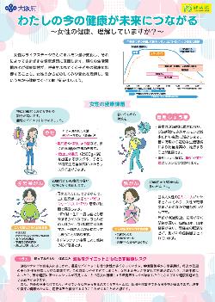
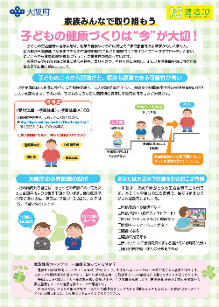

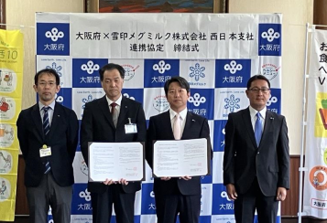
本年度の 取組み | ■特に説明したい項目 《学校や大学、職場等におけるヘルスリテラシーの向上》 ■府内中学校、義務教育学校、高等学校及び支援学校（中・高等部）の保健体育科教員、健康教育に関する指導を担当する教職員及び市町村教育委員会指導主事を対象にがん教育研修を実施【11/13 45人】 ■府より配付した講師リストを活用し、がん専門医、看護師等による、外部講師を活用したがん教育を府立学校及び府内中学校等にて実施【令和2年～8年 1月現在 府立高157校、府立支援42校、府立中2校、市町村立中253校が実施済】 ■（再掲）府内全大学を対象とした情報交換会を実施【15大学（25人）、15保健所（22人）】 ■（再掲）中小企業経営者、労務管理者を対象とした「健康経営セミナー」（全2回・会場、オンラインのハイブリット開催）を開催【第1回：8/5開催 362人参加、第2回：9/30開催 439人参加】 ■「ライフコースアプローチ」の観点を踏まえた女性及び子どもの健康づくりに関するリーフレットを作成、周知 ■小児期におけるライフコースアプローチ（健活キッズ）として、子どもの生活習慣や健康状態について簡単にチェックできる「健活キッズしんだん」について、回答入力数増加のためのキャンペーン実施（９～10月） しんだんの回答入力数：1,572名・医療機関の受診状況：25名（令和7年11月末時点） 《『健活10』〈ケンカツ テン〉の推進》《多様な主体の連携・協働》 ■健活おおさか推進府民会議において、多様な主体と連携しながら「健活10」の普及活動を実施 ■参画団体が連携し、ポスターやサイネージの掲出により「健活10」を周知する集中取組期間の実施 9月：運動・ヘルスリテラシー／1月：睡眠・ストレス ■健活10にまつわるテーマで、「健活おおさか推進府民会議ワークショップ」を開催（公民連携デスクと共催） 【11/18開催 49人参加】 ・参画団体の交流・取組み事例の共有を図る総会を開催【1/20開催 52団体、77人参加】 ■健活10ポータルサイトの運営 ■民間企業との、府民の健康づくり等の推進に向けた事業連携協定の締結 ・株式会社ルネサンス（11月） ・雪印メグミルク株式会社（12月）
女性・子どもの健康づくりリーフレット
健活キッズしんだん
事業連携協定の締結

Slide 20
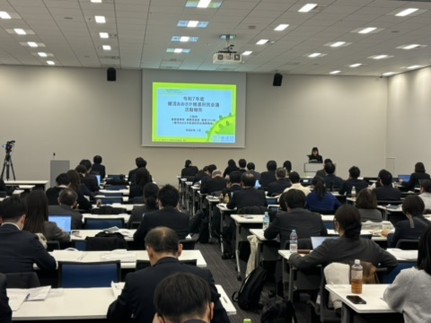

本年度の 取組み | ■特に説明したい項目 《女性に関するヘルスリテラシーの向上》 ■健活おおさか推進府民会議総会にて、参加会員および一般府民向けに「女性のライフコースアプローチ」に関する基調講演を実施（1/20） ■女性の健康づくりに関するリーフレットをイベント等で配布し、ライフコースアプローチの観点も踏まえた普及啓発を実施 ■ホームページ「女性の健康づくり」にチラシを掲載するなど、啓発内容を拡充 ■アスマイルでコラム配信（令和8年3月、計3回） 《イベント等の活用》 ■健活10ポータルサイト内の市町村や健活会議会員が主催するイベントの情報を集約したぺージ「健活イベント情報」において情報発信 《万博のインパクトを活かした取組み》 ■大阪・関西万博会場内EXPOホールにて、健活10ソング・ダンスやおおさかEXPOヘルシーメニューの要素を取り入れたステージショー「健活10 EXPO LIVE!」を開催【来場者数：約3,000人 7/25】 ■大阪・関西万博会場内大阪ヘルスケアパビリオンデモキッチンエリアにて、おおさかEXPOヘルシーメニューの調理実演・試食イベント「食のDEMO LIVE in 大阪ヘルスケアPV」を開催【来場者数：約450人 8/23-24】 ■（再掲）民間企業との共催により、大阪ヘルスケアパビリオンリボーンステージにて、健活10ソング・ダンス等を取り入れたステージショー「ラフ＆ヘルス 笑って学んで健康に」を開催【来場者数：約8,000人 8/31】 ■万博で高まった健康気運を途絶えさせることなく、SNSを活用した若年層向け情報発信を実施
健活おおさか推進府民会議総会
食のDEMO LIVE in 大阪ヘルスケアPV

Slide 21
令和7年度 最終予算 （主要事業） | がん予防につながる学習活動の充実支援事業（410千円） 健康キャンパス・プロジェクト事業（1,773千円） 健康づくり気運醸成事業（14,307千円） 万博自治体催事関連事業（55,000千円） 小児期からの生活習慣病等対策事業（5,246千円） 先天性風しん症候群対策事業（105,898千円） HPVワクチン接種体制強化事業（8,020千円） 健活会議連携推進事業（7,890千円）職域の健康づくり推進事業（4,198千円）
課題・必要な取組み | 《共通》 ■オール大阪体制での更なる「健活10」の推進 ■府域における健康づくりの気運醸成 《学校や大学、職場等におけるヘルスリテラシーの向上》《女性に関するヘルスリテラシーの向上》 ■学習指導要領に明示されたことを受け、中学校・高等学校の教員が、がんに対する正しい知識を身につけることができるよう、引き続き、がん教育研修を実施 ■大学生等におけるヘルスリテラシーの向上 ■中小企業における健康経営の取組拡大 ■ライフコースアプローチの概念を踏まえた健康づくりの重要性の発信
次年度の主な取組み | 《学校や大学、職場等におけるヘルスリテラシーの向上》《女性に関するヘルスリテラシーの向上》 ■学習指導要領に明示されたことを受け、中学校・高等学校の教員が、がんに対する正しい知識を身につけることができるよう、がん教育研修を実施 ■全大学対象の情報交換会等を開催するとともに、全大学に学生の身体活動・運動に関する情報等の健康情報を発信 ■やせ・肥満に関するモデル事業の展開 ■中小企業の抱える健康課題・ニーズに対応したセミナー「健康経営セミナー」を開催 ■女性及び子どもの健康づくりに関するリーフレット及び「健活キッズしんだん」を活用した啓発の実施 ■女性の健康づくり事業の実施 《『健活10』〈ケンカツ テン〉の推進》《多様な主体の連携・協働》《イベント等の活用》 《万博のインパクトを活かした取組み》 ■健活おおさか推進府民会議において、「集中取組期間」「ワークショップ」「総会」及び、参画団体と連携した取組み（公民連携）の実施 ■民間企業や市町村、地域住民等、多様な主体を巻き込み、「健活10」を活用した効果的なプロモーション活動を展開 ■特定健診と連携し、けんしんの受診を促進するPRイベントを実施するとともに、おおさか健活大使を活用した啓発を実施
令和8年度 予算 （主要事業） | がん予防につながる学習活動の充実支援事業（410千円） 健康キャンパス・プロジェクト事業（1,773千円） 健康づくり気運醸成事業（4,132千円）【減額】 万博レガシーを継承した健活１０プロモーション（120,000千円）【新規】 万博レガシ―を継承した健活１０プロモーション＜攻めの予防けんしん受診率向上事業＞（20,802千円）【新規】 小児期からの生活習慣病等対策事業（5,246千円） 先天性風しん症候群対策事業（103,226千円）【減額】 HPVワクチン接種体制強化事業（8,234千円）【拡充】 女性の健康づくり事業（1,250千円）【新規】

Slide 22
4 府民の健康づくりを支える社会環境整備
（2）ＩＣＴ（ＰＨＲ等）を活用した健康づくりの推進 計画 P.95
みんなでめざす目標
ビッグデータやＩＣＴの活用を促進します
～自らの健康状態を把握しましょう～
【府民の行動目標】
▽自分の健康状態を把握し、適切な健康行動を実践するために、健康アプリ等を活用した健康づくりに取り組みます。
【行政等が取り組む数値目標】
 | 項目 | 計画策定時の値 | 現状値 | 2035年度目標値
34 | アプリを利用して自身の生活習慣や健康の記録を把握している人の割合の増加 【大阪府健康づくり実態調査】 | 25.4％（R4） | 24.0%（R7）［△］ | 40％
現状･課題
（計画策定時）
◆ ビッグデータや PHR（パーソナル・ヘルス・レコード）をはじめとする健康情報を入手できるインフラの整備や情報機器の普及が進み、それぞれの主体における健康づくりにデジタルデータやデジタル技術を一層活用できる時代が到来しようとしています。
◆ 様々な主体による新しい技術を利用した健康づくりの支援が求められています。

Slide 23

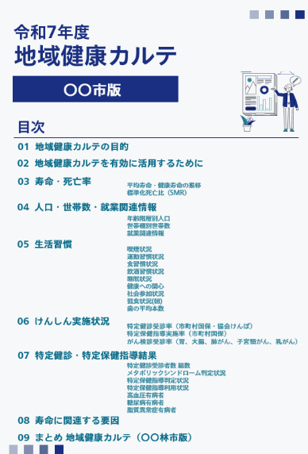
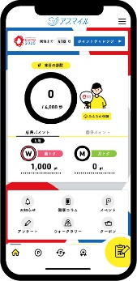
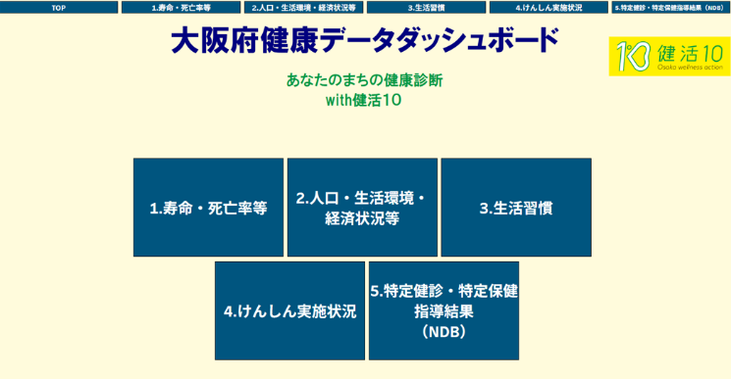
本年度の 取組み | ■特に説明したい項目 《デジタルデータ・技術の活用》 ■（再掲）NDBに収載の特定健診情報（令和3年度）等の健康医療情報を地域ごとに見える化して、保健所・市町村等に提供し、地域の保健事業を支援 ・地域健康カルテ公表（令和8年3月） ・大阪府健康データダッシュボード公表（令和8年3月） ■小児期におけるライフコースアプローチ（健活キッズ）として、子どもの生活習慣や健康状態について簡単にチェックできる「健活キッズしんだん」を健活10ポータルサイトにおいて公開中 ■府民の主体的な健康意識の向上と実践を促す「おおさか健活マイレージ アスマイル」を府内全市町村において展開 【今年度目標会員数：70万人 実績：50万人（令和8年1月現在）】 ■「おおさか健活マイレージアスマイル」でマイナポータルと連携する仕組みを構築し、特定健診結果の読込みが可能 ■スマートシティ戦略部が推進する「次世代スマートヘルス分野のスタートアップの創出」に対する支援 （『「これからの健康経営Ⓡ」セミナー＆スマートヘルス・トライアル事業説明会』の周知） ■健活10ポータルサイトの運営 ■日本生命保険相互会社がNDBデータを活用して作成した「ニッセイ医療費白書」をホームページに公開し、保健所等関係機関へ共有
地域健康カルテ
大阪府健康データダッシュボード
おおさか健活マイレージ
アスマイル

Slide 24
令和7年度 最終予算 （主要事業） | 大阪府健康づくり支援プラットフォーム整備等事業（569,840千円） 小児期からの生活習慣病等対策事業（5,246千円） 健活会議連携推進事業（7,890千円） 健康づくり気運醸成事業(14,307千円） 職域の健康づくり推進事業（4,198千円） 健康格差の解決プログラム促進事業＜格差解決に向けた健康づくりの見える化事業＞（9,849千円） 循環器疾患予防研究事業費（32,656千円）
課題・必要な取組み | 《デジタルデータ・技術の活用》 ■府民の健康づくりに対する意識の向上と実践の促進 ■小児期からの生活習慣病等対策事業「健活キッズしんだん」の普及
次年度の主な取組み | 《デジタルデータ・技術の活用》 ■NDBデータ（令和４年度、令和5年度）等の健康医療情報を地域ごとに見える化し、地域健康カルテとダッシュボードを更新予定 ■NDBデータ（令和3年度透析・骨折にかかるレセプトデータ分）を分析し、市町村及び保健所における保健事業支援の充実を図る ■健康アプリのリニューアル（令和9年2月リリース予定） ■市町村健康寿命延伸にかかる共創創出支援事業の実施
令和8年度 予算 （主要事業） | 大阪府健康づくり支援プラットフォーム整備等事業(268,238千円)【拡充】 小児期からの生活習慣病等対策事業（5,246千円） 健活会議連携推進事業（7,890千円） 健康づくり気運醸成事業(4132千円）【減額】 職域の健康づくり推進事業（4,198千円） 市町村健康寿命延伸にかかる共創創出支援事業（33,632千円）【新規】 循環器疾患予防研究事業費（32,656千円）

Slide 25
4 府民の健康づくりを支える社会環境整備
（3）地域・職域等における社会環境整備 計画 P.96-98
みんなでめざす目標
地域や職域における健康づくりのための環境を整備します
～みんなで健康づくりを楽しみましょう～
【府民の行動目標】
▽学校・職域・地域等における健康づくりの取組みや活動に積極的に参加するとともに、地域社会の一員として、健康なまちづ
くりに参画・協力します。
【行政等が取り組む数値目標】
［凡例］〇：改善、
△：維持・悪化
 | 項目 | 計画策定時の値 | 現状値 | 2035年度目標値
35 | “健康経営”に取り組む中小企業数（「健康宣言企業」数）の増加 【全国健康保険協会公表】 | 3,900社（R4） | 5,046社（R7）［○］ | 13,400社
36 | V.O.S.メニュー（野菜・油・食塩の量に配慮したメニュー）ロゴマーク使用承認件数の増加【大阪府調べ】 | 791件（R4） | 1,210件（R8.2末）［○］ | 2,000件
37 | 滞在快適性等向上区域（まちなかウォーカブル区域）の設定数の増加 【国土交通省調査】 | 9区域（R5） | 8区域（R6）［△］ | 増加
38 | 健康づくりを進める住民の自主組織の数の増加【大阪府調べ】 | 1,068団体（R5） | R8年度調査予定 | 増加
39 | 地域や職場等の所属コニュニティで共食する者の割合の増加 【大阪府健康づくり実態調査】 | 29.6％（R4） | 38.3％（R7）［○］ | 40％以上
40 | 地域の人々とのつながりが強いと思う者の割合の増加 【大阪府健康づくり実態調査】 | 25.8％（R4） | 23.1%％（R7）［△］ | 30％
41 | 社会活動を行っている者の割合の増加 【大阪府健康づくり実態調査】 | 76.5％（R4） | 78.3%％（R7）［○］ | 80％
現状･課題
（計画策定時）
◆ 市町村における自主組織に対する取組み支援や、事業者等における「健康経営」の普及促進をはじめ、地域の活動団体等による健康づくりへの取組みなど、公民の多様な主体の連携・協働により、府民の健康づくりを社会全体で支える環境整備に取り組んでいくことが必要です。

Slide 26
本年度の 取組み | ■特に説明したい項目 《市町村の健康格差の縮小》 ■（再掲）NDBに収載の特定健診情報（令和3年）等の健康医療情報を地域ごとに見える化して、保健所・市町村等に提供し、地域の保健事業を支援 ・地域健康カルテ公表（令和8年3月） ・大阪府健康データダッシュボード公表（令和8年3月） ■地域診断シートや地域差見える化支援ツールを活用し、市町村のデータ分析結果を踏まえた保健事業の推進を図る、データヘルス推進セミナーを開催【全4回実施】 ■介入支援事業において、見える化を図り、介入市の地域分析等を実施【新規支援2町】 ■健活10ポータルサイトの活用し、健活データページにおいて、健康指標（平均寿命・健康寿命・特定健診受診率・がん検診受診率等）の市町村別グラフでわかりやすく掲載。また、府民の健康医療情報データをとりまとめ、見える化した資料等を公表←（大阪府健康データダッシュボード・地域健康カルテのHP） 《職域における健康づくり》 ■府内大学・短期大学のキャリアセンター等を対象に「健康経営」に関するアンケートを実施 ■（再掲）中小企業経営者、労務管理者を対象とした「健康経営セミナー」（全2回・会場、オンラインのハイブリット開催）」を開催【第1回：8/5開催 362人参加、第2回：9/30開催 439人参加】 ■保健所圏域地域職域連携推進事業において、有識者支援を実施【6圏域】 ■府民の主体的な健康意識の向上と実践を促す「おおさか健活マイレージ アスマイル」を府内全市町村において展開【今年度目標会員数：70万人 実績：50万人（令和8年1月末現在）】 ■（再掲）アスマイルについて、万博機運醸成と主体的な健康づくりに取り組む府民の増加をめざすため、『「ミャクポ！」・「万博入場券」プレゼントキャンペーン』「健康お年玉スマイルキャンペーン」を実施 ■府内大学等のキャリアセンターを対象に、健康経営に関するアンケートを実施 《自然に健康になれる環境づくり》 ■食品流通企業等と連携し、食育イベントや啓発を実施【イベント：9/21開催217人参加、2/1開催176人参加】 【店内啓発：9/1～30 ２社81店舗、1/12～/23 1社22店舗】 ■総合型地域スポーツクラブ活動促進事業について、登録・認証制度の審査会への協力や各市町村やクラブからの問い合わせに応じた助言等を実施 ■自転車ネットワーク計画策定の働きかけを行った市町村に対し、計画策定に向けた取組み状況のヒアリングを実施。また、交通安全対策連絡調整会議などを通じて、計画未策定の市町村への働きかけを実施 ■府内4つの広域サイクルラインを活用し、府内外からの多くの来阪者が快適に府内各地の周遊できる環境を整備するため、近隣府県や市町村との広域連携による自転車を活用したまちづくりを推進 ■うめきた2期区域において、都市公園整備工事を実施

Slide 27
本年度の 取組み | 《府民と社会とのつながりを重視した環境整備》 ■（再掲）府内全大学を対象とした情報交換会を実施【15大学25人、15保健所22人】 ■（再掲）やせ・肥満に関するモデル事業として、学祭や健康診断等で体組成測定を実施し、測定結果に基づき管理栄養士から指導・助言を実施【5大学（計363人）】 ■「健康サポート薬局」の認知度を上げるため、「アスマイル」にて、健康サポート薬局の活用法や探し方を紹介したコラムの掲載及び府民を対象とした薬局に関するアンケート調査の実施 ■健康サポート薬局の概要を含む啓発資材「かかりつけ薬剤師・薬局」を府内保健所及び本庁の窓口にて配布すると共に、関係団体に送付 ■「薬と健康の週間」の期間に、府民向けイベント「府民のつどい」を開催し、健康サポート薬局・地域連携薬局・お薬手帳などについて啓発資材の配布やおくすりクイズ大会などを実施 ■団地集会所等を活用した健康教室でウォーキングイベントや健康相談を「まちかど保健室」として実施 ■住民運営の「通いの場」での専門職による運動や栄養・口腔機能等に関する支援により、地域活動に参加しながら介護予防ができる体制づくりへの支援 ■構成員の高齢化により事務手続き面等で課題を有する老人クラブをサポートすることにより、地域の支え合い・助け合い活動の継続・活性化を支援 ■全国健康福祉祭への大阪府代表選手派遣数【103人】
令和7年度 最終予算 （主要事業） | 国民健康保険ヘルスアップ支援事業＜国保連合会と共に行う府域の地域診断事業＞（32,861千円） 健康格差の解決プログラム促進事業＜格差解決に向けた健康づくりの見える化事業＞（9,849千円） 健康格差の解決プログラム促進事業＜大阪府健康づくり実態調査＞（16,000千円） 健康・栄養対策費（政策）＜自然に健康になれる持続可能な食環境づくり＞（5,022千円） ニュータウン再生事業（635千円） 広域サイクルルート連携事業（7,100千円） うめきたまちづくり推進費（218,444千円） 健康キャンパス・プロジェクト事業（1,773千円） 地域福祉・高齢者福祉交付金（901,598千円） 地域包括ケアシステム構築に資する人材育成・資質向上事業＜介護予防活動強化推進事業＞（21,705千円） 全国健康福祉祭派遣事業（14,673千円） 高齢者地域活動促進費（75,230千円） 老人クラブ事務手続き等支援事業（3,113千円）
課題・必要な取組み | 《職域における健康づくり》 ■職場における健康づくりの気運醸成 ■中小企業における健康経営の取組拡大 ■健康アプリのリニューアル（令和9年2月リリース予定）

Slide 28
課題・必要な取組み | 《自然に健康になれる環境づくり》 ■府スポーツ協会や大阪SCねっとと連携した、総合型地域スポーツクラブへの訪問指導の充実 ■自然に健康になれる持続可能な食環境づくりに向け、多業種が連携した継続的な取組み ■健康に関心が薄い層へのアプローチ 《府民と社会とのつながりを重視した環境整備》 ■府民の健康をサポートする健康サポート薬局の認知度の向上 ■高齢者の生きがいづくりの推進 ■大学生等におけるヘルスリテラシーの向上 ■やせ・肥満に関するモデル事業の展開
次年度の主な取組み | 《市町村の健康格差の縮小》 ■最新の健康医療情報を地域ごとに見える化し、健康課題に応じた地域の保健事業支援の充実 ■市町村健康寿命延伸にかかる共創創出支援事業の実施 《職域における健康づくり》 ■職場における健康づくりの気運醸成 ■中小企業における健康経営の取組拡大 《自然に健康になれる環境づくり》 ■自然に健康になれる食環境づくりに向けた産学官等による取組み ■府スポーツ協会や大阪SCねっとと連携した取組み ■近隣府県や市町村との広域連携による自転車を活用したまちづくりの推進 ■令和9年度のうめきた2期全体まちびらきに向け、都市公園整備工事の推進 《府民と社会とのつながりを重視した環境整備》 ■全大学対象の情報交換会等を開催するとともに、全大学に学生の身体活動・運動に関する情報等の健康情報を発信 ■地域福祉・高齢者福祉交付金を活用した居場所づくりの取組や市町村の取組支援 ■市町村における通いの場の啓発や専門職の派遣体制を支援 ■サポート事業等により老人クラブへの支援を継続 ■やせ・肥満に関するモデル事業の展開

Slide 29
令和8年度 予算 （主要事業） | 国民健康保険ヘルスアップ支援事業＜国保連合会と共に行う府域の地域診断事業＞（20,296千円)【減額】 健康・栄養対策費（政策）＜自然に健康になれる持続可能な食環境づくり＞（3,623千円）【減額】 ニュータウン再生事業（635千円） 広域サイクルルート連携事業（7,100千円） うめきたまちづくり推進費（234,273千円）【拡充】 健康キャンパス・プロジェクト事業（1,773千円） 地域福祉・高齢者福祉交付金（901,598千円） 介護予防活動強化推進事業（21,705千円） ねんりんピック（全国健康福祉祭）（18,483千円）【拡充】 高齢者地域活動促進費（75,230千円） 老人クラブ事務手続き等支援事業（3,113千円） 健康づくり支援プラットフォーム整備等事業費（268,238千円）【拡充】 市町村健康寿命延伸にかかる共創創出支援事業（33,632千円）【新規】

Slide 30
まとめ
令和7年度 取組み評価
令和6年3月、令和6（2024）年度から令和17（2035）年度までの12年間を計画期間とする「第4次大阪府健康増進計画」を策定。下記のとおり新規事業を含め様々な取組みを実施した。
生活習慣病の発症予防
【栄養・食生活、身体活動・運動、休養・睡眠、飲酒、喫煙、歯と口の健康】
「健活おおさか推進府民会議」や公民連携等を通じ、「健活10」の取組みを積極的に推進するともに、健活おおさか推進府民会議の会員とも連携し、「ヘルスリテラシー」「身体活動・運動」の集中的な啓発を実施した。
大阪・関西万博では、健活10ソング・ダンスやおおさかEXPOヘルシーメニューの要素を取り入れたステージショー「健活10 EXPO LIVE!」を開催し、府民の健康意識の向上と主体的な健康づくりの気運醸成を図った。
生活習慣病の早期発見・重症化予防
【けんしん（健診・がん検診）、重症化予防】
特定保健指導従事者の資質向上を目的とした研修の実施、糖尿病発症予防・重症化予防を促進するため民間企業等とも連携し、積極的に取り組んだ。
生活機能の維持・向上
【ロコモ・フレイル、骨粗鬆症、メンタルヘルス】
「働く世代からのフレイル予防」について、生活機能の維持・向上を目的とした取組みを、民間企業等と連携し、実施した。また、「汎用性の高い行動変容プログラム」において、「骨粗鬆症対策、ロコモ予防（フレイル予防を含む）」をテーマとし、市町村での取組みを支援した。

Slide 31
まとめ
令和7年度 取組み評価
府民の健康づくりを支える社会環境整備
【ヘルスリテラシー、健康づくりの気運醸成、ICT（PHR等）を活用した健康づくりの推進、地域・職域における社会環境整備】
万博で高まった健康気運を途絶えさせることなく、SNSを活用した若年層向け情報発信を実施した。また、イベントや街中広告やSNS等を活用し、積極的にプロモーションを実施した。
「健活おおさか推進府民会議」では、「ワークショップ」を開催するなど、会員間の連携深化に繋がった。
NDBに収載の特定健診情報（令和3年）等の健康医療情報を地域ごとに見える化して、保健所・市町村等に提供し、地域の保健事業を支援した。
ライフコースアプローチ
健活おおさか推進府民会議総会での、「女性のライフコースアプローチ」に関する基調講演の実施や「健活キッズしんだん」の実施、女性及び子どもの健康づくりに関するリーフレットの活用等、ライフコースアプローチに関する様々な事業に取り組むことができた。
【令和7年度 事業評価】概ね予定通り
来年度に向けた課題・方向性
事業は概ね予定通り進んでいるものの、府民の「健康寿命」は依然として全国を下回っている状況。来年度は大阪府健康づくり実態調査の結果も踏まえ、各項目において設定している数値目標の進捗管理を図っていく。また、万博プロモーション事業の集大成として実施した万博催事、その後のSNSプロモーション事業の成果等を活かし、健活の輪を広げ、府民の健康づくりに総合的・効果的に取組み、一人ひとりの自発的な健康づくり活動を推進していく。

Slide 32
取組みの主な実績（令和7年度）
＜生活習慣病の発症予防＞
内容 | 実績 | データ元
飲酒アンケート実施イベント回数 | ３回 | ー
受動喫煙防止対策補助金申請件数 | 喫煙室設置：67件、全面禁煙化：146件
＜生活習慣病の早期発見・重症化予防＞
内容 | 実績 | データ元
「糖尿病啓発動画」視聴回数 （令和6年度公開） | 中小企業 若手社長 再生記：1,252回 経営者が知るべき糖尿病予防のポイント：1,170回 もしも藤原道長が社長になったら：69,780回 | Youtube
＜府民の健康づくりを支える社会環境整備＞
内容 | 実績 | データ元
健活10ポータルサイトアクセス累計数 | 166,863件（4月～2月） 前年度比1.8倍 平均アクセス数15,169件/月 | 健活10ポータルサイト
健康づくり課Ｘ フォロワー数 | 令和7年3月5日：3,711人、令和8年2月末：4630人 | Ｘ
健康づくり課Instagram フォロワー数 | 令和7年8月：108人、令和8年2月末：1,400人 | Instagram
「おおさか健活マイレージ アスマイル」登録者数 | 令和7年2月末：44.7万人,令和8年2月末：50.3万人 | 健康アプリ「アスマイル」
「健活おおさか推進府民会議」参画会員数 | 令和7年2月末：248団体、令和8年2月末：258団体 | ー
「健活10ソング・ダンス」 ミュージックビデオ再生回数（令和6年度公開） | Youtube：30秒バージョン6.7万回 フルバージョン6.3万回 TikTok：12.3万回 | Youtube TikTok
「健康経営セミナー」参加者数 （ハイブリット開催） | 第1回：362名参加（前年度より40人増） 第2回：439人参加（前年度より8人減） | ー
「おおさかEXPOヘルシーメニュー」調理動画再生回数 （令和6年度公開） | 1,392回 | Youtube

Slide 33

令和8年度の健康づくり課の取組み（案）
けんしん受診率の向上に新たに取組むとともに、引き続き、
地域の健康情報の見える化にかかる取組みを充実させる
地域・職域連携推進事業
❶地域の健康情報の見える化
■地域健康カルテ・大阪府健康データダッシュボードの充実
・【カルテ/ダッシュボード】NDB（2022/2023年度特定健診データ）等掲載保健医療データの更新
・【ダッシュボード】操作性の改善、ビジュアルの改善
➋有識者等による保健所圏域に対する支援
■各保健所圏域の地域・職域連携推進協議会への有識者等の参加
■保健所圏域地域連携推進事業推進のための有識者支援
■地域・職域連携推進連絡会の開催
健康寿命延伸に向けた新たな取組み➀
おおさか健活大使による健康づくり等のPR
大阪にゆかりのある著名人を「おおさか健活大使」に任命。
「健活１０」のPR により健康づくりを推進。
また、特定健診・がん検診の受診促進に向け、
40・50 歳代（けんしんの対象年齢、疾患リスクが上昇する世代）を
ターゲット層とした関係機関協働での周知キャンペーンや
大使のイベントへの参画など幅広い啓発活動を実施。

Slide 34

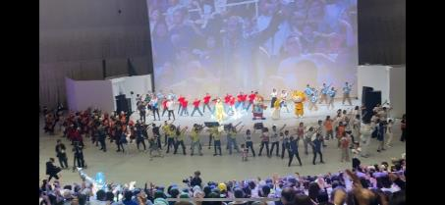
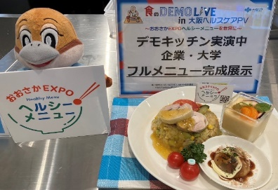


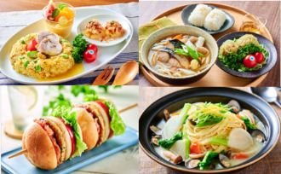

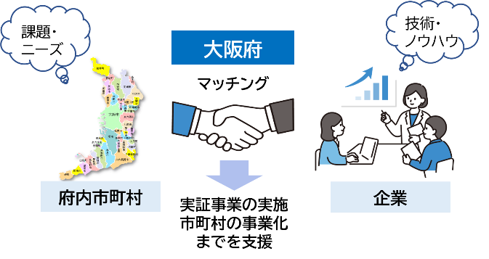

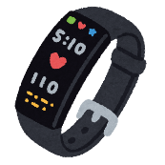
令和8年度の健康づくり課の取組み（案）
万博で高まった健康機運を途絶えさせることなく、府民の主体的な健康づくりにつなげるため、
以下の取組みを実施し、健康寿命の延伸・健康格差の縮小をめざす
健康寿命延伸に向けた新たな取組み②
万博で披露された実績
施策の方向性
健康づくりに関する催事展示
万博レガシーを継承した健活10プロモーション
健活10ソング・ダンス
おおさかEXPOヘルシーメニュー
府民参加型の大規模イベントで、
ダンス動画（PR動画）を撮影
上記イベントに向けた機運醸成
（SNS投稿企画等想定）
料理教室等の対面イベントの開催
インフルエンサー等と連携した情報発信
健活10 EXPO LIVE！
食のDEMO LIVE
in 大阪ヘルスケアPV
万博で披露されたヘルスケア技術
市町村と万博出展企業等のマッチング 健康づくり共創創出支援
市町村間の健康格差の縮小に向け、地域における
健康づくり事業を推進
■万博出展企業等のヘルスケア技術やノウハウ等を
最大限活用
■市町村ごとの健康課題に応じて、企業とのマッチング、
実証事業の実施、市町村の事業化まで支援
66

